Slide 1
Практична робота №7 «Редагування та форматування текстового документа»

Slide 3
«Земля є колискою людства, але неможливо вічно жити у колисці»
(К.Е. Ціолковський)

Slide 4
Чи всіх правил введення тексту дотримано?

Slide 6
Правопис власних назв
Астрономічні назви пишуться з великої літери
Наприклад: Козеріг, Марс, Сатурн, Велика Ведмедиця, Молочний Шлях, Юпітер.
Слова земля, місяць, сонце пишуться з великої літери тоді, коли вони вживаються як астрономічні назви: Навколо Сонця обертається Земля зі своїм супутником Місяцем. Але: обробіток землі, схід сонця.

Slide 7
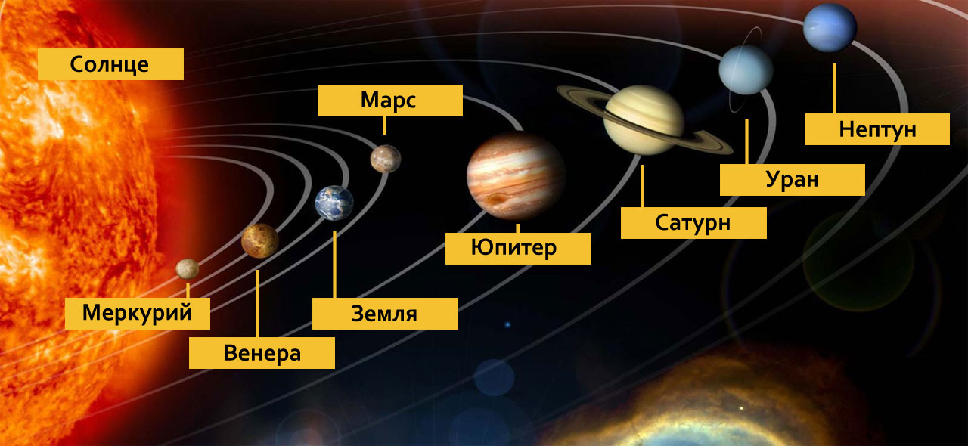
Планети Сонячної системи

Slide 8
Електронна гімнастика для очей

Slide 9
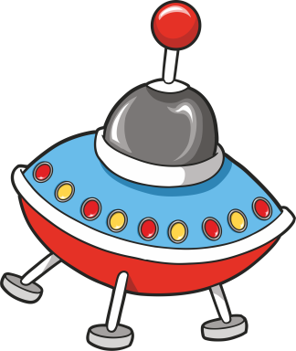
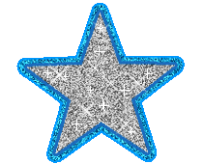
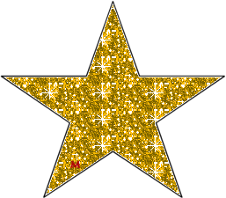

Slide 10
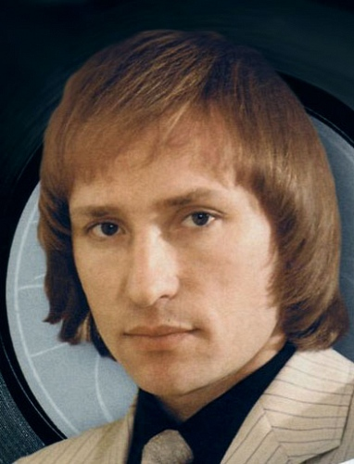
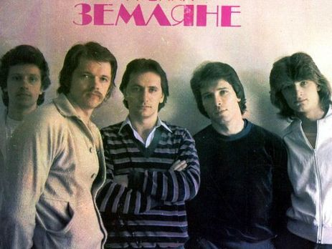
В. Мигуля
Пісня «Трава у дома» вперше пролунала по телебаченню в День космонавтики, 12 квітня 1982 року: в телепрограмі «Тяжіння Землі» її виконав автор, композитор і співак Володимир Мигуля. Але шалену популярність отримала через деякий час, після того, як пісню записала група «Земляни».

Slide 11
Земля в иллюминаторе, Земля в иллюминаторе, Земля в иллюминаторе видна... Как сын грустит о матери, как сын грустит о матери, Грустим мы о Земле – она одна. А звезды, тем не менее, а звезды, тем не менее, Чуть ближе, но все также холодны, И как в часы затмения, и как в часы затмения Ждем света и земные видим сны.

Slide 13
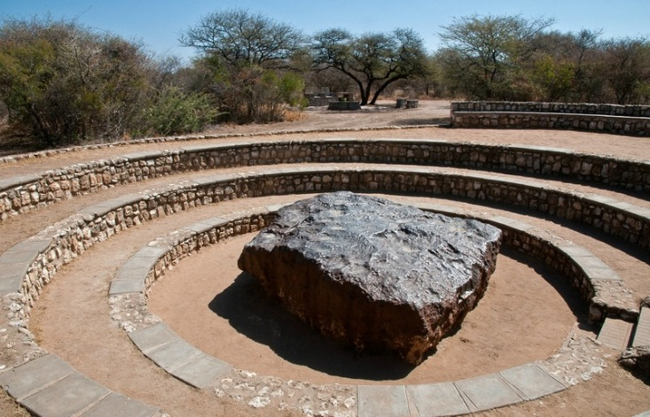
Яка маса найбільшого метеорита, що впав на Землю?
Метеорит «Гоба»

Slide 14
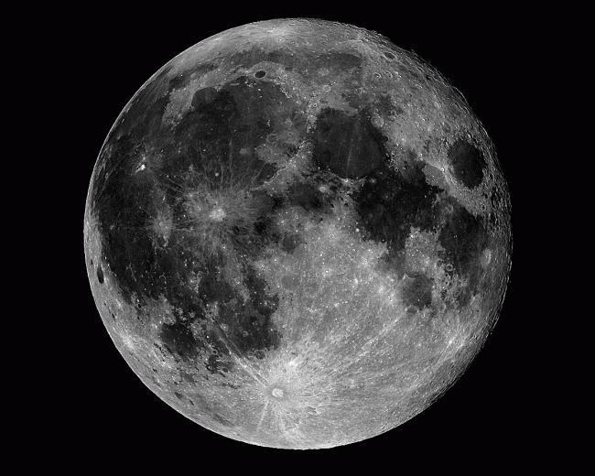
Яка найнижча температура на Місяці?

Slide 16
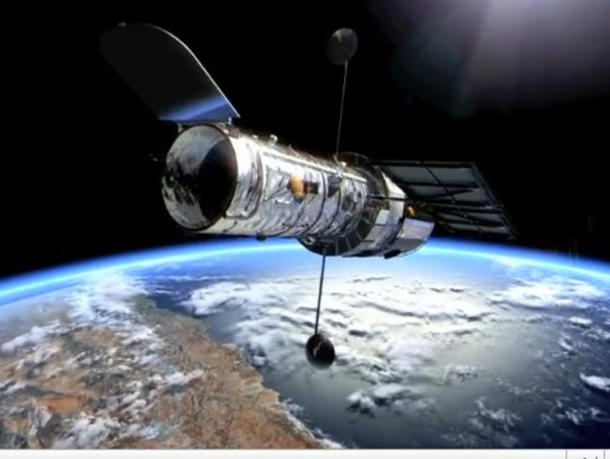
Телескоп «Габбл»

Slide 18
Я вмію, я знаю!
Потрібно ще попрацювати над цим питанням

Slide 19
Домашнє завдання: письмово дати відповіді
на запитання 1, 2, 7* с. 138

